Slide 1
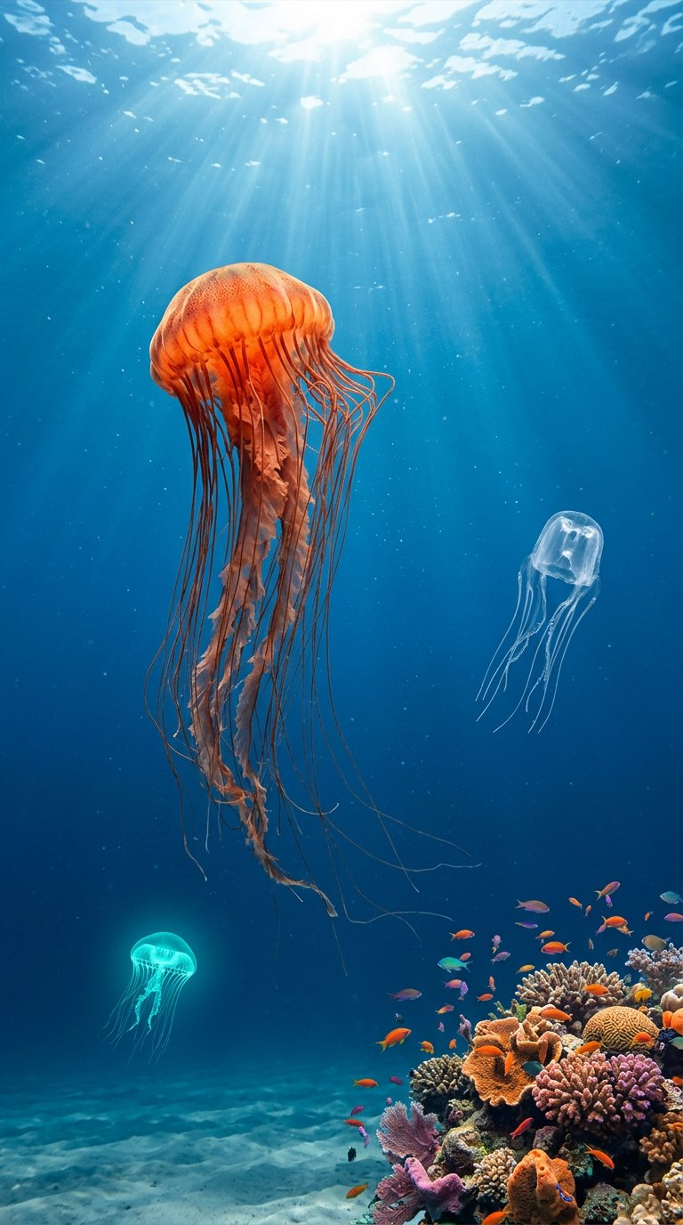
РАЗНООБРАЗИЕ МЕДУЗ
удивительные стрекающие океана
1. Цианея «львиная грива»
(Cyanea capillata)
Самая большая медуза: купол до 2,5 м, щупальца до 37 м!
2. Кубомедуза
(Chironex fleckeri)
«Морская оса» — самая ядовитая, 24 глаза!
3. Бессмертная медуза
(Turritopsis dohrnii)
Крошка 5 мм умеет молодеть и жить заново!

Slide 2
Как двигать карточки 🎨
Двигать: кликни по карточке левой кнопкой мыши и тяни в любое место картинки.
Размер: потяни за белые кружочки по углам карточки.
Заливка и прозрачность: правый клик по карточке → «Формат фигуры» → «Заливка» → ползунок «Прозрачность».
Шрифт: выдели текст → вкладка «Главная» → выбери шрифт, размер и цвет.
Печать: «Файл» → «Печать». Картинка вертикальная — хорошо ляжет на лист А4.
Найти карточку: вкладка «Главная» → «Выделить» → «Область выделения» — там все карточки подписаны.

